Slide 1
L'ORIENTAMENTO NELLE TRANSIZIONI DEGLI STUDENTI
Il percorso formativo

Slide 2
Il percorso formativo: obiettivi
Fornire ai docenti referenti per l’orientamento (biennio e triennio) e/o referenti PCTO delle scuole un quadro concettuale ed operativo omogeneo a supporto della progettazione, gestione e monitoraggio delle azioni e attività di orientamento alle transizioni efficaci.
In particolare, il percorso formativo si sviluppa intorno a due aree tematiche:
l’orientamento a supporto delle transizioni, finalizzato a contestualizzare il ruolo dell’orientamento, dei fabbisogni orientativi e delle competenze trasversali, nel supportare la presa di decisioni competenti in relazione al progetto di vita e professionale di studentesse e studenti
la governance della rete territoriale per la co-progettazione e gestione delle attività di orientamento alle transizioni, finalizzata ad inquadrare il ruolo strategico degli istituti del secondo ciclo di istruzione nella costituzione e governo di una rete di stakeholder cui affidare l’erogazione delle attività corrispondenti ai fabbisogni

Slide 3
Struttura e durata del percorso 1/2
La proposta formativa si articola in due percorsi:
il percorso Base, finalizzato all’acquisizione di un quadro concettuale ed operativo entro cui ricondurre le attività di progettazione, gestione e monitoraggio di attività di orientamento e PCTO efficaci
il percorso Avanzato o Master finalizzato all’approfondimento qualitativo delle risorse e dei servizi attivati dagli Uffici Scolastici Regionali all’interno del proprio territorio e alla definizione operativa del Piano triennale delle attività orientative del proprio istituto di afferenza

Slide 4
Struttura e durata del percorso 2/2
Avanzato
Base
L'orientamento a supporto delle transizioni
Metodologie e strumenti per l'orientamento
La governance territoriale e i PCTO
La rete territoriale: risorse e servizi
PROJECT WORK
Introduzione
La proposta formativa si articola in due corsi:
BASE (17 H)
MASTER (25 H)

Slide 5
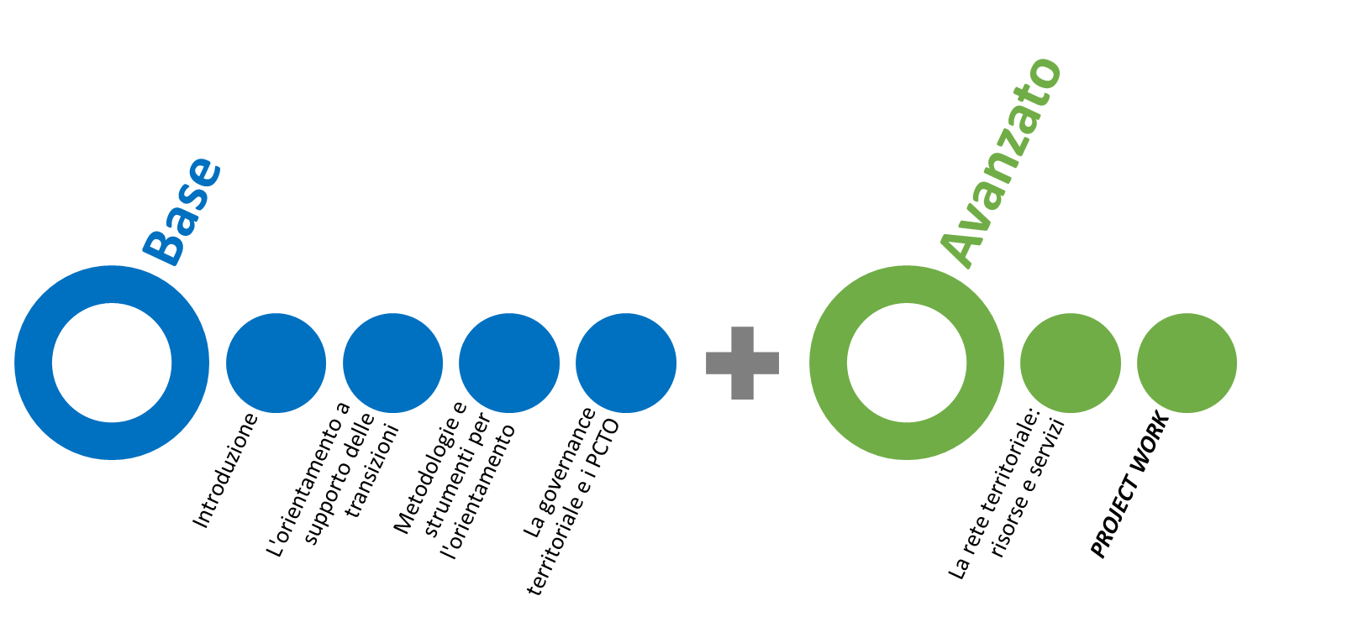
Il corso «BASE»
è finalizzato all’acquisizione di un quadro concettuale ed operativo entro cui ricondurre le attività di progettazione, gestione e monitoraggio di azioni e attività di orientamento alle transizioni efficaci
l'iscrizione è coordinata dagli Operatori territoriali
ha una durata di 17 ore, in modalità asincrona
è previsto il rilascio di un attestato di partecipazione

Slide 6
Il corso «AVANZATO o MASTER»
può essere finalizzato all’approfondimento qualitativo su risorse e servizi attivati dagli Uffici Scolastici Regionali all’interno del proprio territorio
prevede la definizione operativa del piano triennale delle attività orientative del proprio istituto di afferenza, quale attività di project work supportata e gestita dello staff territoriale di ANPAL Servizi
iscrizione coordinata dai singoli USR aderenti all’iniziativa
è integrativo al Corso Base, e prevede una durata di ulteriori 8 ore - per complessive 25 ore
rilascio dei crediti formativi a conclusione del corso (relativi a quanto disposto in materia di formazione in servizio dei docenti dalla L. 107/2015)

Slide 7
Il percorso: organizzazione dei contenuti
Il corso è organizzato in 5 Moduli
Tipologie di materiali e spazi didattici
Presentazione degli obiettivi e dei contenuti del percorso formativo
Tutorial e Dispense per approfondire ciascun tema
L’orientamento a supporto delle
transizioni
Contributi video per focalizzare alcuni aspetti del tema trattato
Metodologie e strumenti per
l’orientamento
Approfondimenti su aspetti specifici del tema trattato
Forum per lo scambio di riflessioni, contenuti e buone prassi
La governance territoriale e i PCTO
Project Work
La rete territoriale: risorse e servizi

Slide 8
Metodologia didattica
Il corso è strutturato in:
Modalità asincrona in auto formazione
Strumenti e spazi didattici disponibili sulla Piattaforma Digital Learning di ANPAL Servizi (videotutorial, tutorial, dispense, approfondimenti)
Modalità open
Assistenza didattica on demand attraverso l’utilizzo del forum
Assistenza tecnica da parte del tutor didattico per la realizzazione del project work

Slide 9
Il percorso: attori coinvolti
Linea Scuola
Supervisione delle attività e spazi didattici (Corso BASE e Corso AVANZATO)
Operatori Territoriali
Follow-up ai partecipanti delle Scuole di riferimento: tutoraggio per la fruizione dei contenuti in asincrono e degli spazi e delle risorse didattiche, tenuta del contatto con il docente partecipante (Corso BASE)
Affiancamento ai partecipanti nello sviluppo e redazione del Project Work (Corso Avanzato)
Ufficio Scolastico Regionale
Presentazione delle risorse e servizi attivati nel proprio territorio (Corso Avanzato)
Linea Digital Learning
Supporto per la risoluzione di problemi tecnici relativi all’uso della piattaforma (Digital Learning)

Slide 10
Il percorso Avanzato o Master: Project Work
I partecipanti del corso Avanzato o Master sono coinvolti nella realizzazione di un Project Work, finalizzato all’applicazione dei contenuti e degli strumenti presentati nel corso Base
Il Project Work:
è costruito in itinere attraverso delle esercitazioni
prevede, come ultimo step del percorso, la definizione operativa del piano triennale delle attività orientative del proprio istituto di afferenza
è sviluppato con l’assistenza tecnica dell'operatore territoriale di ANPAL Servizi

Slide 11
Struttura e contenuti del corso Base
1. Introduzione (modalità asincrona)
Obiettivi
Il modulo ha una funzione introduttiva al corso. A tal fine, ne descrive gli obiettivi, la struttura e gli strumenti a disposizione
Contenuti
Presentazione del percorso e della piattaforma
Obiettivi del corso
Mappa del corso

Slide 12
Struttura e contenuti del corso Base
2. L’Orientamento a supporto delle transizioni (modalità asincrona)
Obiettivi
Illustrare gli elementi caratterizzanti l’orientamento, nella sua evoluzione teorica e applicazione pratica
Contenuti
Orientamento: i principali approcci teorici
Orientamento a scuola: l’orientamento in ingresso, in itinere, in uscita
Approfondimenti
dall'ASL ai PCTO: finalità e contenuti (dispensa)
una scuola che educa alla scelta (video)
la valenza orientativa delle esperienze lavorative (video)
le Soft Skill (dispensa)
Istat-Audizione-Dispersione-scolastica_18-giugno-2021 (dispensa)
Leg.18.pdl.camera.2372 (dispensa)
PNRR- Missione 4: istruzione e ricerca (dispensa)
Linee guida per l'orientamento_2023 (dispensa)
Etc. ...

Slide 13
Struttura e contenuti del corso Base
3. Metodologie e strumenti per l’Orientamento (modalità asincrona)
Obiettivi
Presentare le metodologie e gli strumenti operativi per progettare, realizzare e valutare azioni di orientamento e PCTO
Contenuti
Il fabbisogni orientativi degli studenti: una ricerca
Metodologie e strumenti operativi per l’orientamento
Approfondimenti
Laboratorio di Rilevazione dei bisogni di orientamento
Scheda di Sintesi delle esperienze
Laboratorio di Rielaborazione delle esperienze
Laboratorio di definizione del Piano d’azione

Slide 14
Struttura e contenuti del corso Base
4. La governance territoriale e i PCTO (modalità asincrona)
Obiettivi
Presentare le modalità e gli strumenti che la scuola può utilizzare per accedere alla rete dei servizi regionali
Contenuti
La governance della scuola sui PCTO: una ricerca
La co-progettazione dei PCTO
Partecipare ad una rete territoriale
Approfondimenti
La Segmentazione della domanda (dispensa)
La Matrice delle convenienze (dispensa)
La Mappa delle Attività di accompagnamento alle Transizioni (catalogo)

Slide 15
Struttura e contenuti del corso Avanzato
5. La rete territoriale: risorse e servizi (modalità sincrona o asincrona)
Obiettivi
Descrivere le specifiche opportunità della singola rete territoriale di cui la scuola fa parte
Contenuti
La rete territoriale: risorse e servizi (a cura dell’USR)

Slide 16
Struttura e contenuti del corso Avanzato
6. Project Work (modalità asincrona)
Obiettivi
Descrivere gli elementi essenziali e le modalità realizzative di un Project Work per l’elaborazione del Piano triennale delle attività orientamento e PCTO
Contenuti
Elaborazione del Piano triennale delle attività di orientamento e PCTO

Slide 17
Crediti
Realizzazione | Linea Qualificazione delle azioni di transizione nella scuola, Area Fondo Nuove Competenze Duale e Transizioni, Direzione Progetti, nell’ambito del Piano operativo ANPAL Servizi 2023 – Progetto Ponte
Diritti | ANPAL Servizi S.p.A.
Contenuti a cura di | Linea Qualificazione delle azioni di transizione nella scuola, Area Fondo Nuove Competenze Duale e Transizioni, Direzione Progetti
Licenza | Creative Commons - CC BY-NC-ND 4.0
Aggiornamento | Febbraio 2023

